Slide 1
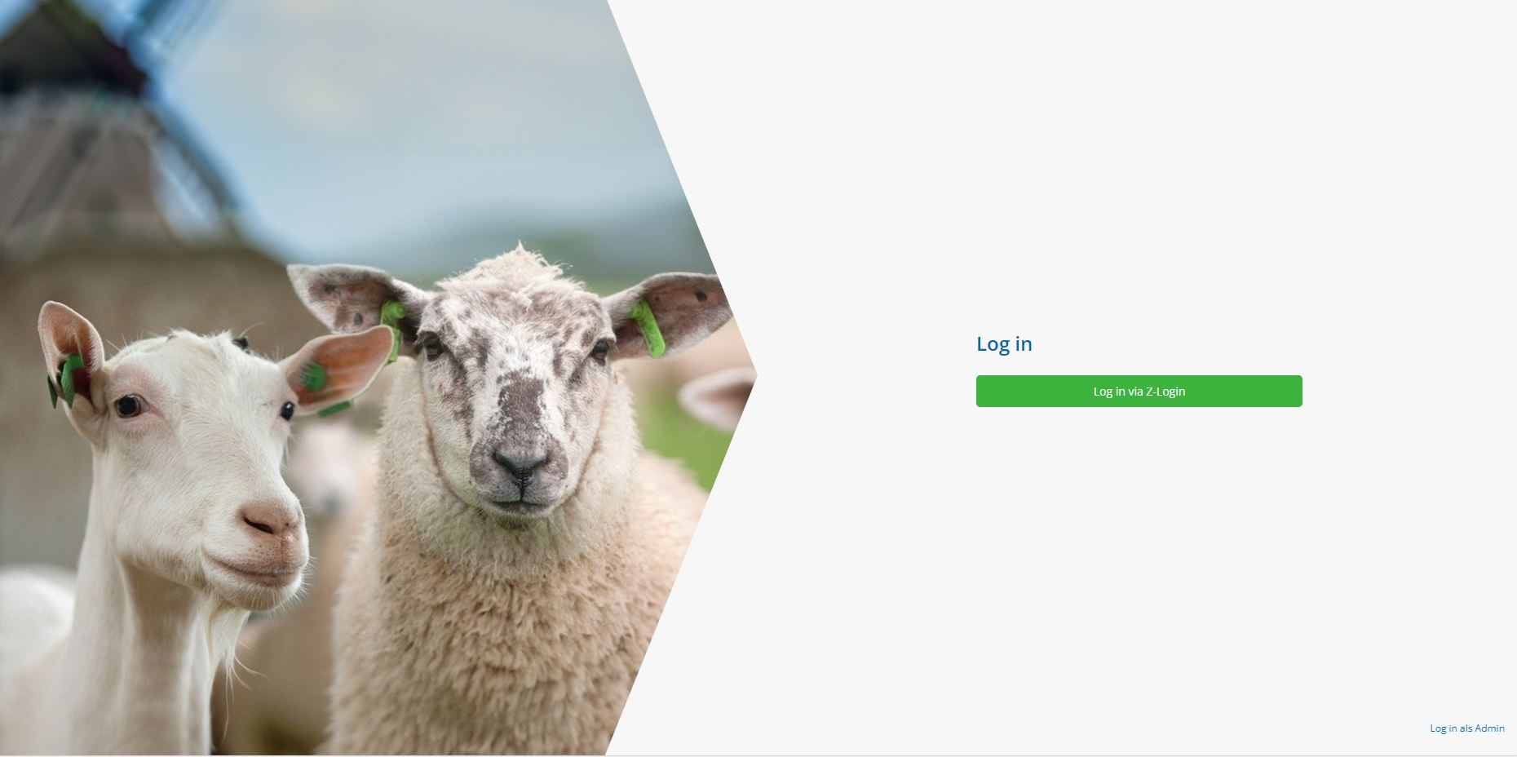
SG online
Creëren van groepen binnen je stallijst
Foto 1

Slide 2
Groepen creëren binnen je koppel
Om eenvoudig overzicht te houden binnen je koppel dieren, kan het handig zijn om dieren in te delen in groepen. Dieren in groepen blijven altijd zichtbaar in de stallijst, maar zitten daarnaast ook in een zelf gecreëerde groep.
Groepen aanmaken kan handig zijn voor het volgende:
Je creëert overzicht binnen je koppel
Je kunt een groep gebruiken om eenvoudig Q-koorts vaccinaties te melden (zie handleiding Selecteren grote groep voor Q-koorts melding of transport)
Transport meldingen van grote aantallen gaat eenvoudig via het creëren van een groep (zie handleiding Selecteren grote groep voor Q-koorts melding of transport)
Groep gebruiken voor het toevoegen van een handeling (bijvoorbeeld bekappen, medicatie, scheren)

Slide 3
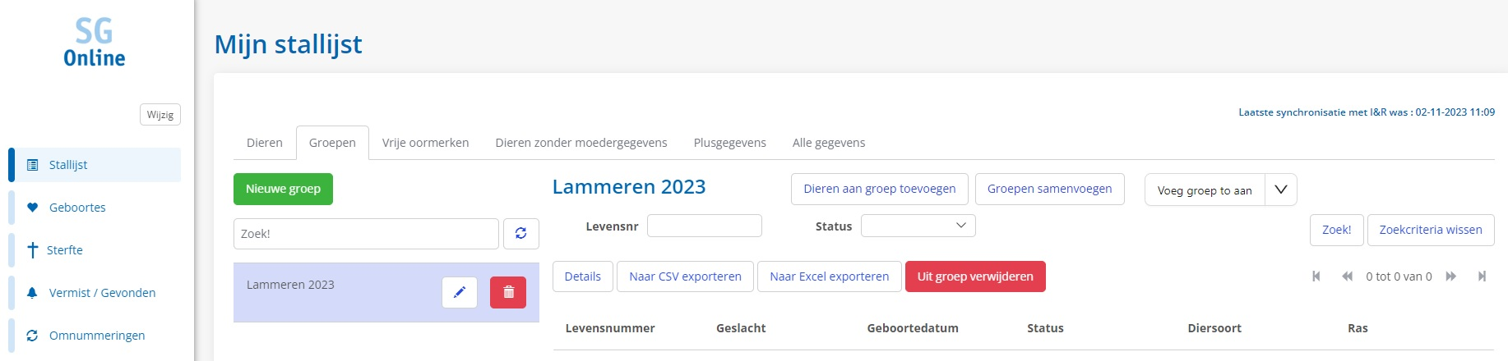
Homescherm veehouder - stallijst
Ga vanuit je stallijst naar tabblad “Groepen”
Klik op “Nieuwe groep” om een nieuwe groep aan te maken
Geef de groep een naam (bijvoorbeeld “Lammeren 2023”) en klik op opslaan
Foto 8

Slide 4
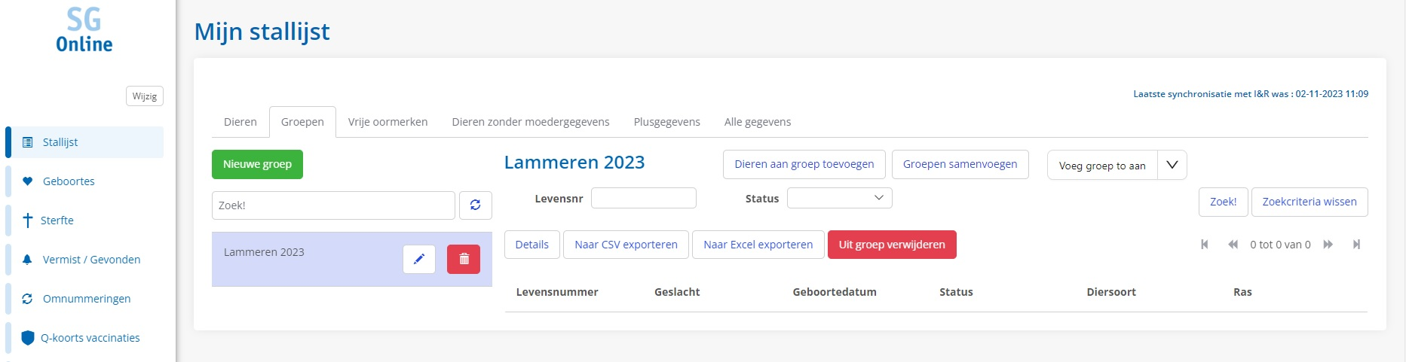
Dieren aan groep toevoegen
Je nieuwe groep wordt zichtbaar links in het scherm
Klik op “Dieren aan groep toevoegen”
Foto 9

Slide 5
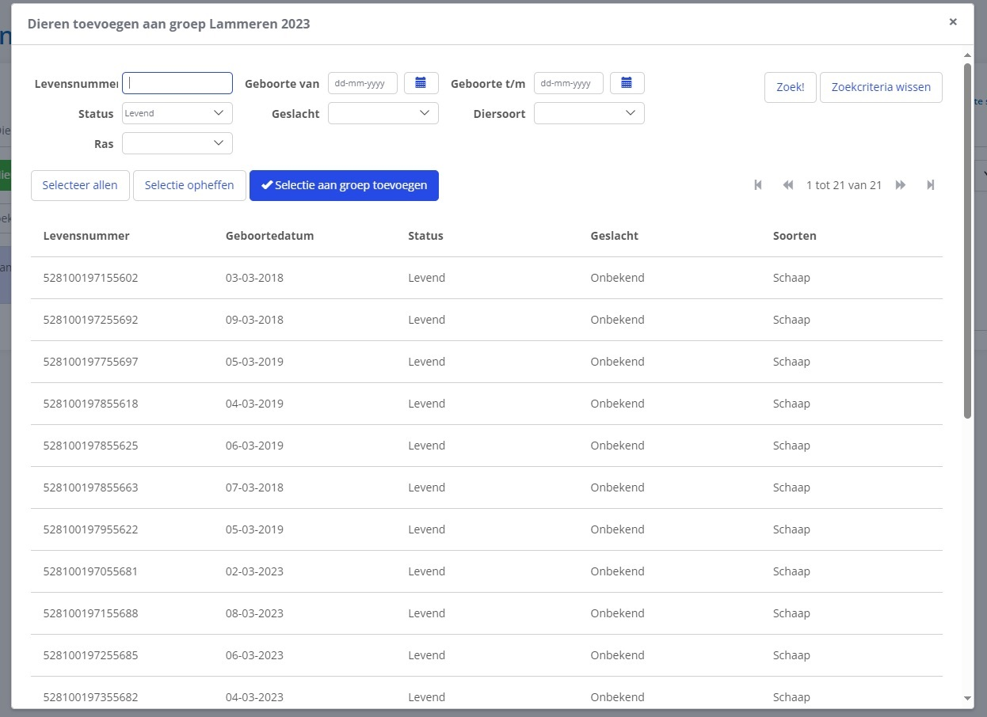
Dieren aan groep toevoegen
Gebruik eventueel de filters om een juiste selectie te maken.
Na vullen filters klik op “Zoek!”
Selecteer de betreffende dieren door er op te klikken of klik op de knop “Selecteer allen”
Klik vervolgens op “Selectie aan groep toevoegen”
Let op: per scherm worden maximaal 500 dieren getoond. Bevat de lijst meer dieren en wil je meer dan 500 dieren selecteren, dan kun je doorklikken naar de volgende pagina en wederom op “Selecteer allen” klikken om de selectie uit te breiden. Bij “selecteer allen” worden enkel de dieren geselecteerd van die pagina.
Foto 10

Slide 6
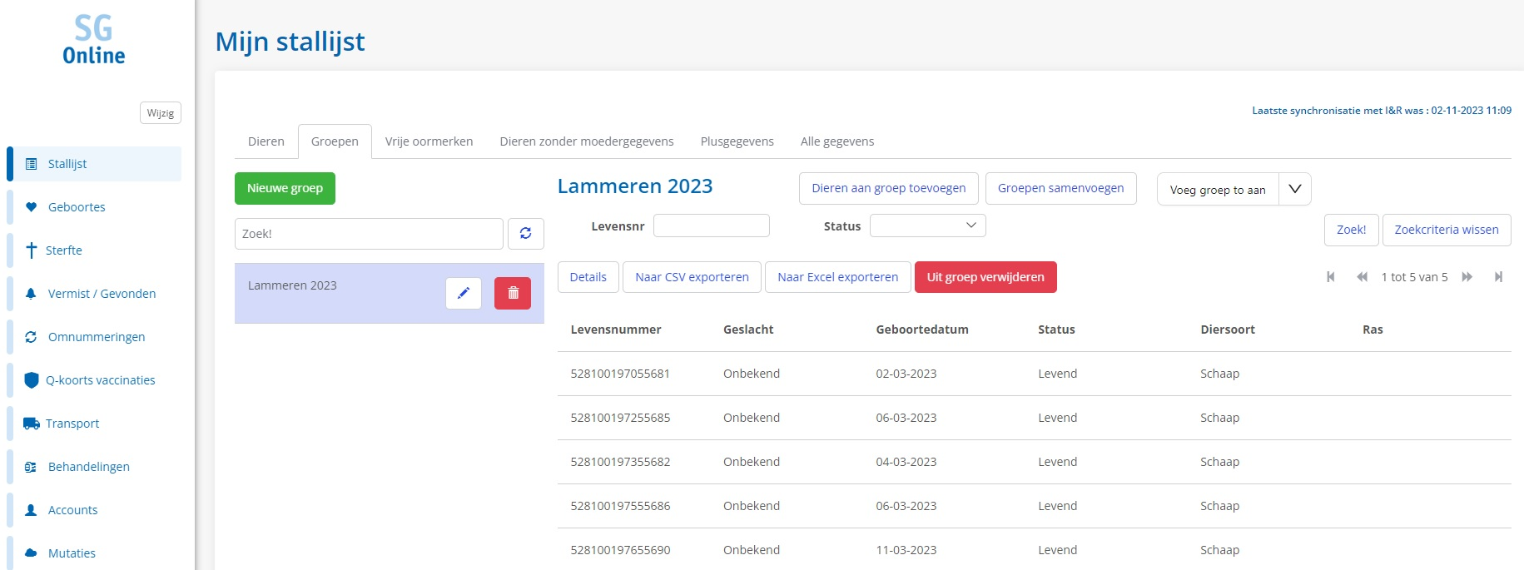
Dieren aan groep toevoegen
Rechts in het scherm zie je vervolgens dat de dieren zijn toegevoegd aan de groep
Foto 11

